Slide 1



Proyecto: “Evaluación y Propuesta de Mejora del Procedimiento para la Gestión de Proyectos Informáticos”
Procedimientos

Slide 2

OBJETIVOS
Presentar el Procedimiento para la Evaluación de Proyectos.
Presentar el Procedimiento para la Gestión de Proyectos Informáticos.
Presentar el Procedimiento para la Gestión Ágil de Proyectos Informáticos.
Presentar el Procedimiento para la Gestión de Cambios.
Presentar el Procedimiento para la Gestión de Adquisiciones.
Presentar el Procedimiento de Gestión de Configuración.

Slide 3

Procedimiento para la Gestión de Proyectos Informáticos
Inicio
Incepción
Procedimiento para la Gestión Ágil de Proyectos Informáticos
Procedimiento para la Gestión de Cambios
Planificación
Ejecución
Monitoreo y Control
Cierre
Planificación
Ejecución
Procedimiento de Evaluación de Proyectos
Procedimiento de Gestión de Configuración
Procedimiento para la Gestión de Adquisiciones
AGENDA

Slide 4
Procedimiento de Evaluación de Proyectos

Slide 5
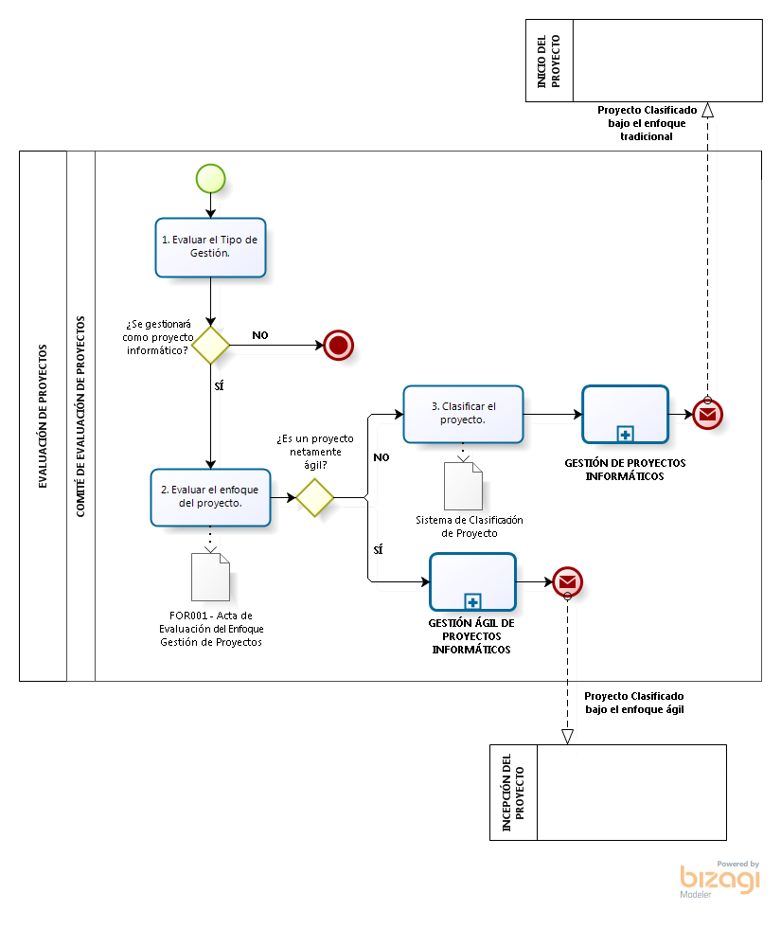
Evaluación de Proyectos

Slide 6
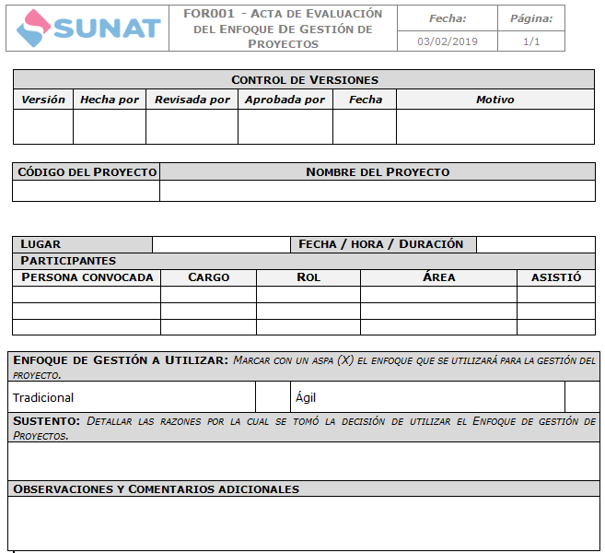
FOR001 - Acta de Evaluación del Enfoque de Gestión de Proyectos

Slide 7
SISTEMA DE CLASIFICACIÓN DE PROYECTOS
Riesgo |  |  |  | Complejidad |  | Impacto
Alcance | Plazo | Interesados Externos a INSI | Interesados Internos (INSI) | Negocio | Tecnología | Impacto en el contribuyente | Impacto Interno | Impacto en Otras Entidades | Sub-total RCI | Meses-hombre desarrollo | SUMA TOTAL | A/B/C/D | JPI | Supervisor
 |  |  |  |  |  |  |  |  | 0 |  | 0
Clase | Rangos
A | 53 | más
B | 29 | 52
C | 17 | 28
D | 9.5 | 16

Slide 8
SISTEMA DE CLASIFICACIÓN DE PROYECTOS
Riesgo |  |  |  | Complejidad |  | Impacto
Alcance | Plazo | Interesados Externos a INSI | Interesados Internos (INSI) | Negocio | Tecnología | Impacto en el contribuyente | Impacto Interno | Impacto en Otras Entidades | Sub-total RCI | Meses-hombre desarrollo | SUMA TOTAL | A/B/C/D | JPI | Supervisor
 |  |  |  |  |  |  |  |  | 0 |  | 0
Parámetro | Mayor Riesgo | Menor Riesgo
Alcance | Incompleto, confuso, indefinido, inestable, impredecible o difícil de controlar. | Completo, claro, definido, estable y controlable.
Plazo | Plazos insuficientes o muy ajustados, recursos no disponibles en periodos adecuados, fechas limite inamovibles, calendarios irregulares, eventos temporales complicados. | Plazos suficientes, recursos disponibles en periodos adecuados, fechas limite negociables, calendarios regulares, ausencia de eventos temporales complicados.
Interesados Externos a INSI | Poco Conocimiento, Poca Experiencia, Poca Disponibilidad y Poca Disposición de Trabajo en Equipo. | Conocimiento, Experiencia, Disponibilidad y Disposición de Trabajo en Equipo.
Interesados Internos (INSI) | Incertidumbre de poder conseguirlos, alta rotación, tienen otras prioridades, desmotivación, descontento o falta de compromiso, problemas personales o de salud. | Certidumbre de poder conseguirlos, no rotación, prioridades adecuadas, motivados, contentos y/o comprometidos, sin problemas personales ni de salud.

Slide 9
SISTEMA DE CLASIFICACIÓN DE PROYECTOS
Riesgo |  |  |  | Complejidad |  | Impacto
Alcance | Plazo | Interesados Externos a INSI | Interesados Internos (INSI) | Negocio | Tecnología | Impacto en el contribuyente | Impacto Interno | Impacto en Otras Entidades | Sub-total RCI | Meses-hombre desarrollo | SUMA TOTAL | A/B/C/D | JPI | Supervisor
 |  |  |  |  |  |  |  |  | 0 |  | 0
Parámetro | Mayor Complejidad | Menor Complejidad
Negocio | Complejidad del negocio, entorno cambiante, muchas disciplinas o especialidades. | No complejidad del negocio, entorno estable, pocas disciplinas o especialidades.
Tecnología | Muchos elementos tecnológicos distintos a integrar, tecnologías nuevas o poco conocidas, falta de soporte nacional, falta de experiencias en el ámbito local. | Muy pocos elementos tecnológicos a integrar, tecnologías tradicionales y muy bien conocidas, abundancia de soporte nacional, con muchas experiencias en el ámbito local.

Slide 10
SISTEMA DE CLASIFICACIÓN DE PROYECTOS
Riesgo |  |  |  | Complejidad |  | Impacto
Alcance | Plazo | Interesados Externos a INSI | Interesados Internos (INSI) | Negocio | Tecnología | Impacto en el contribuyente | Impacto Interno | Impacto en Otras Entidades | Sub-total RCI | Meses-hombre desarrollo | SUMA TOTAL | A/B/C/D | JPI | Supervisor
 |  |  |  |  |  |  |  |  | 0 |  | 0
Parámetro | Mayor Impacto | Menor Impacto
Impacto en el contribuyente | La solución de problemas o carencias, la mejora de procesos, productos o servicios, la innovación en procesos, productos o servicios, y los beneficios y ventajas que producirá el proyecto impacto en el contribuyente. | La solución de problemas o carencias, la mejora de procesos, productos o servicios, la innovación en procesos, productos o servicios, y los beneficios y ventajas que producirá el proyecto no impactará en el contribuyente.
Impacto Interno | La solución de problemas o carencias, la mejora de procesos, productos o servicios, la innovación en procesos, productos o servicios, y los beneficios y ventajas que producirá el proyecto impactará internamente. | La solución de problemas o carencias, la mejora de procesos, productos o servicios, la innovación en procesos, productos o servicios, y los beneficios y ventajas que producirá el proyecto no impactará internamente.
Impacto en Otras Entidades | La solución de problemas o carencias, la mejora de procesos, productos o servicios, la innovación en procesos, productos o servicios, y los beneficios y ventajas que producirá el proyecto impactará a otras entidades. | La solución de problemas o carencias, la mejora de procesos, productos o servicios, la innovación en procesos, productos o servicios, y los beneficios y ventajas que producirá el proyecto no impactará a otras entidades.

Slide 11
SISTEMA DE CLASIFICACIÓN DE PROYECTOS
Clase | Rangos
A | 53 | más
B | 29 | 52
C | 17 | 28
D | 9.5 | 16

Slide 12
CUADRO RESUMEN
Procedimiento | Actividades propuestas x Clase
 | A | B | C | D
Gestión de Proyectos | 42 | 39 | 36 | 21
Procedimiento | Formatos propuestos x Clase
 | A | B | C | D
Gestión de Proyectos | 18 | 15 | 12 | 6

Slide 13
Procedimiento para la Gestión de Proyectos Informáticos

Slide 14
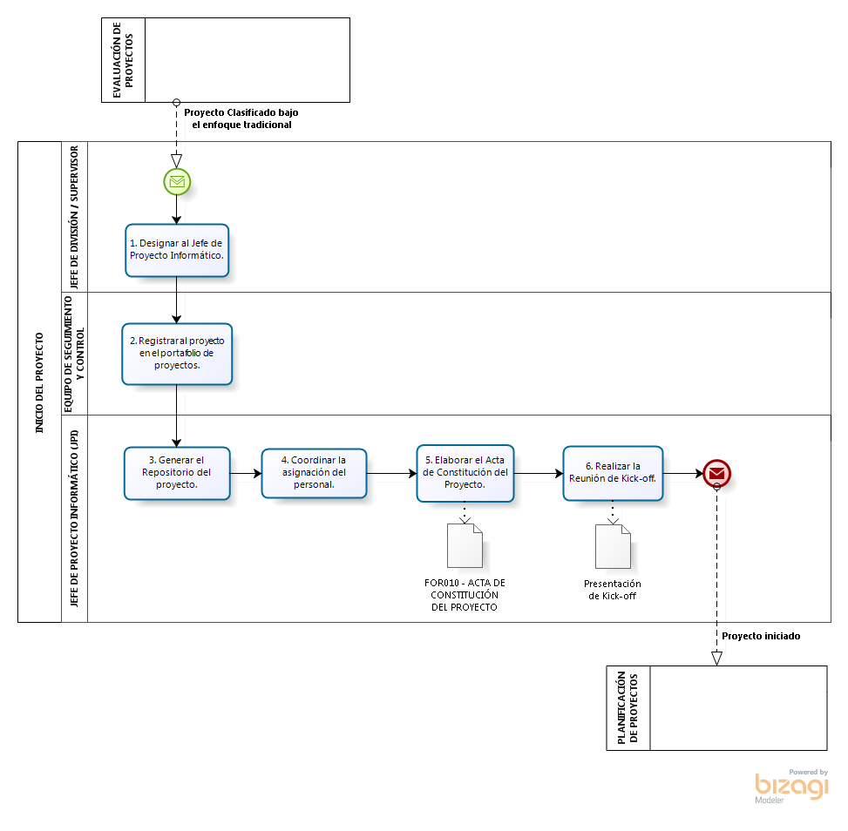
Etapa de Inicio del Proyecto

Slide 15
MATRIZ DE ACTIVIDADES POR CLASE DE PROYECTO
Grupo de Procesos | Proceso | Clase de Proyecto
 |  | A | B | C | D
Inicio | 7.1.1 Designar al Jefe de Proyecto Informático | √ | √ | √ | √
 | 7.1.2 Registrar al proyecto en el portafolio de proyectos | √ | √ | √ | √
 | 7.1.3 Generar el repositorio del proyecto | √ | √ | √ | √
 | 7.1.4 Coordinar la Asignación del Personal | √ | √ | √ | √
 | 7.1.5 Elaborar el Acta de Constitución del Proyecto | √ | √ | √
 | 7.1.6 Realizar la Reunión de Kick-off | √ | √ | √

Slide 16
MATRIZ DE FORMATOS
Grupo de Procesos | Formato | Clase de Proyecto
 |  | A | B | C | D
Inicio | FOR010 - Acta de Constitución del Proyecto | √ | √ | √

Slide 17
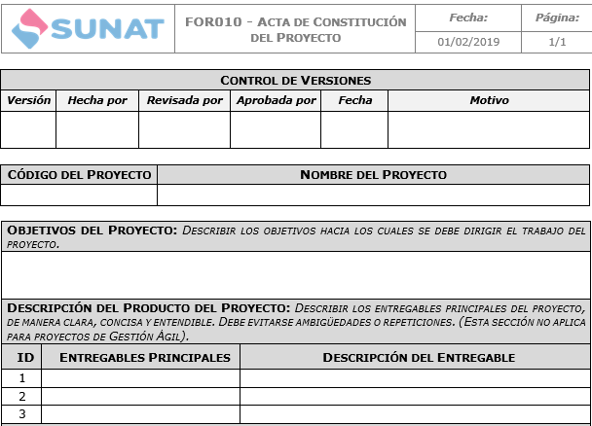
FOR010 - Acta de Constitución del Proyecto

Slide 18
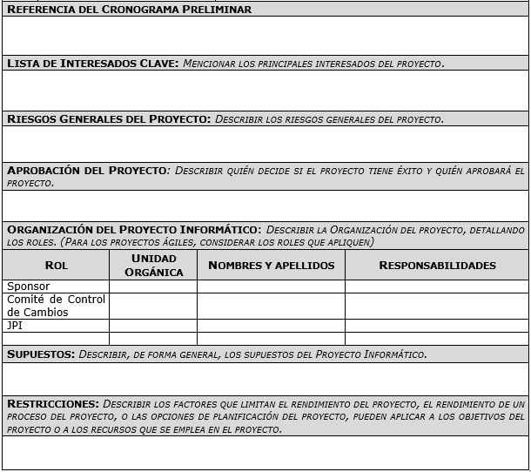
FOR010 - Acta de Constitución del Proyecto

Slide 19
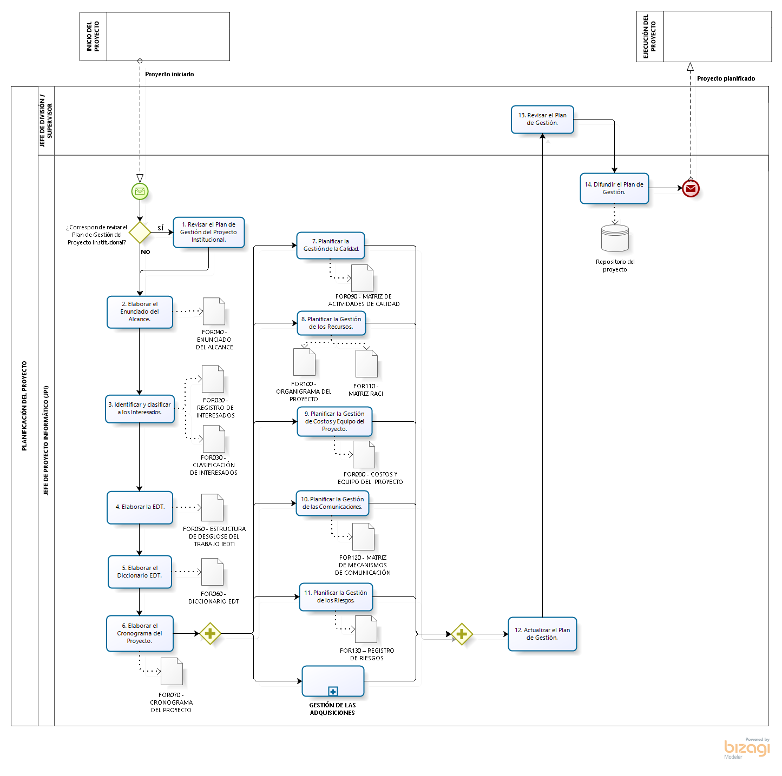
Etapa de Planificación del Proyecto

Slide 20
MATRIZ DE ACTIVIDADES POR CLASE DE PROYECTO
Grupo de Procesos | Proceso | Clase de Proyecto
 |  | A | B | C | D
Planificación | 7.2.1 Revisar el Plan de Gestión del Proyecto Institucional | √
 | 7.2.2 Elaborar el Enunciado del Alcance | √ | √
 | 7.2.3 Identificar y clasificar a los Interesados | √ | √ | √ | √
 | 7.2.4 Elaborar la EDT | √ | √ | √
 | 7.2.5 Elaborar el Diccionario EDT | √
 | 7.2.6 Elaborar el Cronograma del Proyecto | √ | √ | √ | √
 | 7.2.7 Planificar la Gestión de la Calidad | √ | √
 | 7.2.8 Planificar la Gestión de los Recursos | √ | √ | √
 | 7.2.9 Planificar la Gestión de Costos y Equipo del Proyecto | √ | √
 | 7.2.10 Planificar la Gestión de las Comunicaciones | √ | √ | √
 | 7.2.11 Planificar la Gestión de los Riesgos | √ | √ | √ | √
 | 7.2.12 Actualizar el Plan de Gestión | √ | √ | √ | √
 | 7.2.13 Revisar el Plan de Gestión | √ | √ | √ | √
 | 7.2.14 Difundir el Plan de Gestión | √ | √ | √ | √

Slide 21
MATRIZ DE FORMATOS
Grupo de Procesos | Formato | Clase de Proyecto
 |  | A | B | C | D
Planificación | FOR040 - Enunciado del Alcance del Proyecto | √ | √
 | FOR020 - Registro de Interesados | √ | √ | √ | √
 | FOR030 - Clasificación de Interesados | √
 | FOR050 - Estructura de Desglose del Trabajo | √ | √ | √
 | FOR060 - Diccionario EDT | √
 | FOR070 - Cronograma del Proyecto | √ | √ | √ | √
 | FOR080 - Costos y Equipo del Proyecto | √
 | FOR090 - Matriz de Actividades de Calidad | √ | √
 | FOR100 - Organigrama del Proyecto | √ | √ | √
 | FOR110 - Matriz RACI | √ | √
 | FOR120 - Matriz de Mecanismos de Comunicación | √ | √ | √
 | FOR130 - Registro de Riesgos | √ | √ | √ | √

Slide 22
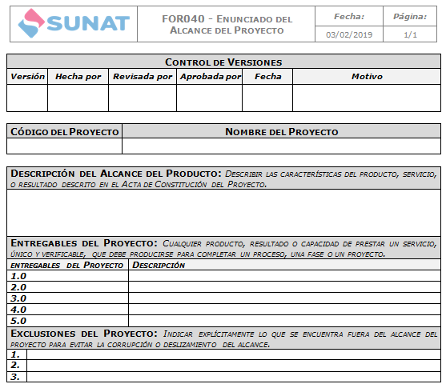
FOR040 - Enunciado del Alcance del Proyecto

Slide 23
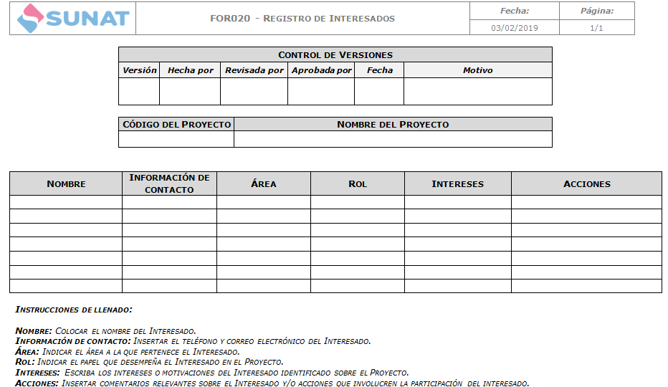
FOR020 - Registro de Interesados

Slide 24
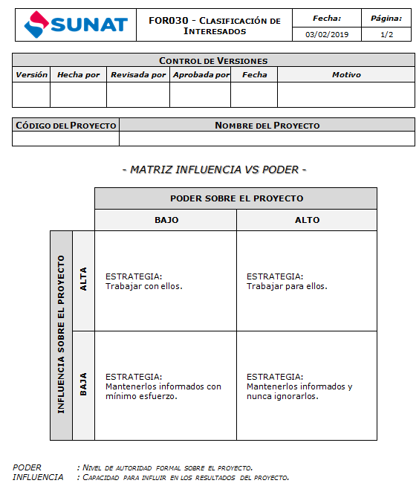
FOR030 - Clasificación de Interesados

Slide 25
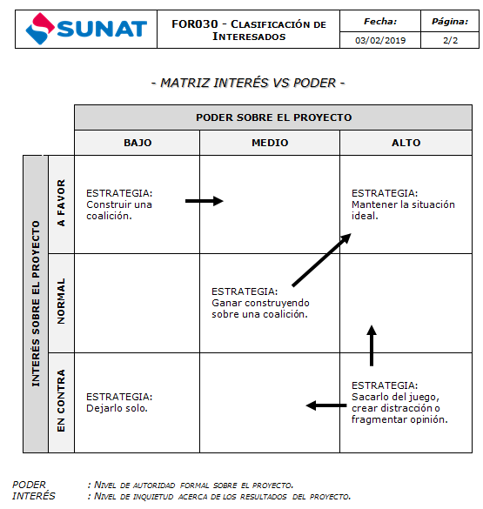
FOR030 - Clasificación de Interesados

Slide 26
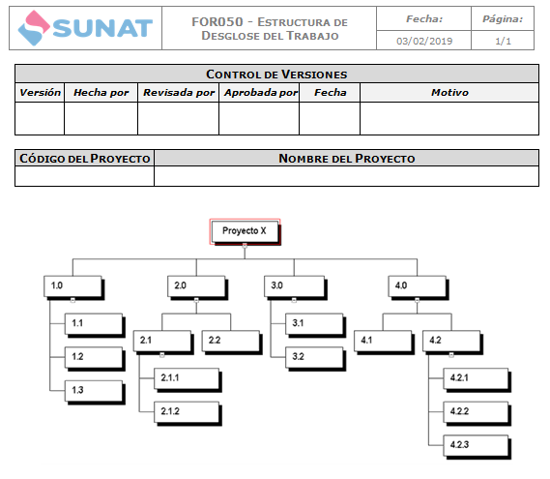
FOR050 - Estructura de Desglose del Trabajo

Slide 27
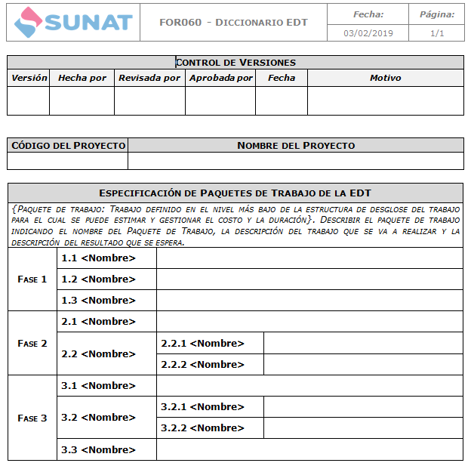
FOR060 - Diccionario EDT

Slide 28
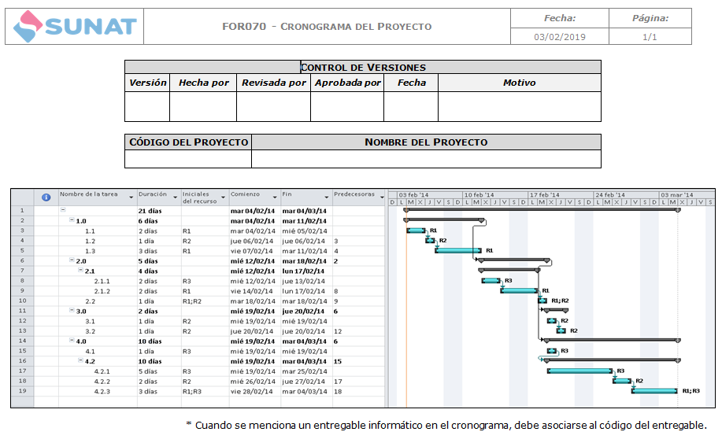
FOR070 - Cronograma del Proyecto

Slide 29
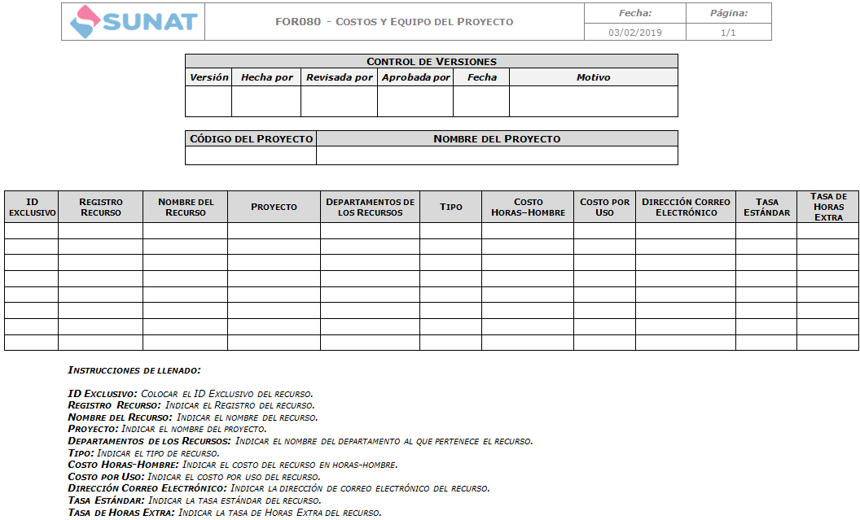
FOR080 - Costos y Equipo del Proyecto

Slide 30
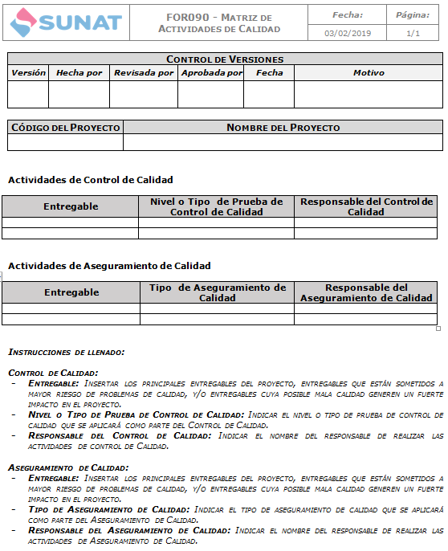
FOR090 - Matriz de Actividades de Calidad

Slide 31
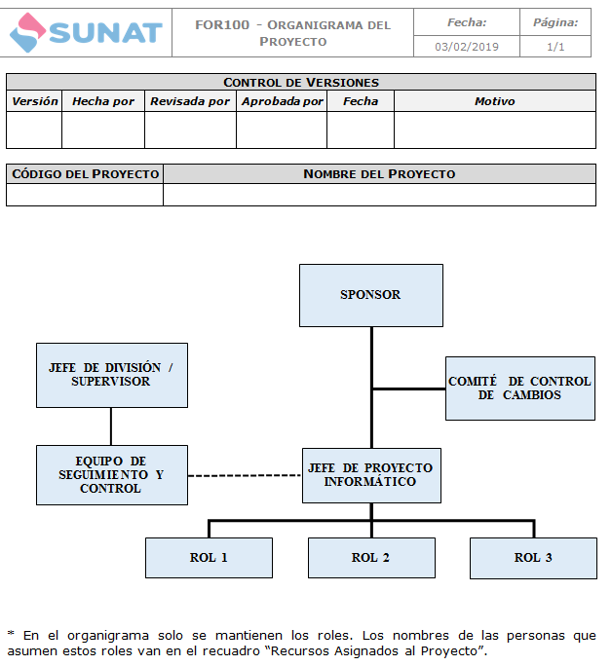
FOR100 - Organigrama del Proyecto

Slide 32
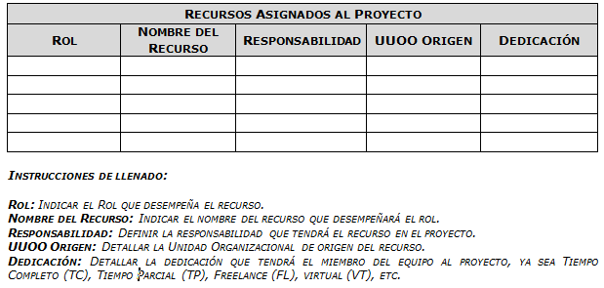
FOR100 - Organigrama del Proyecto

Slide 33
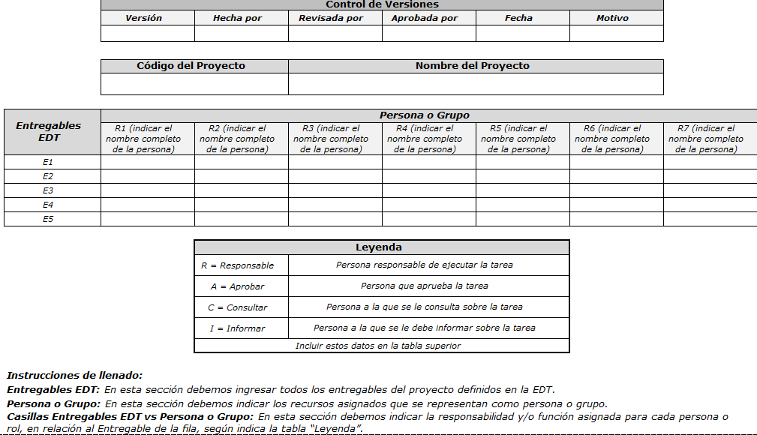
FOR110 - Matriz RACI

Slide 34
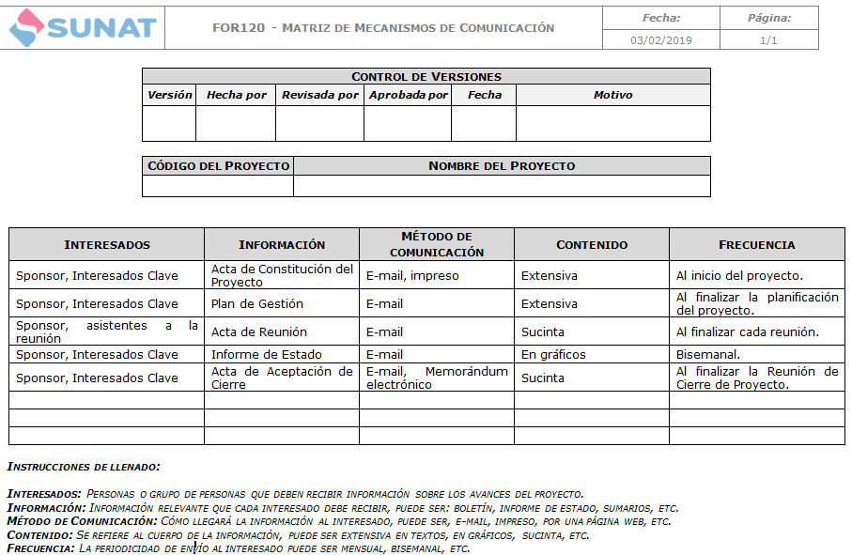
FOR120 - Matriz de Mecanismos de Comunicación

Slide 35
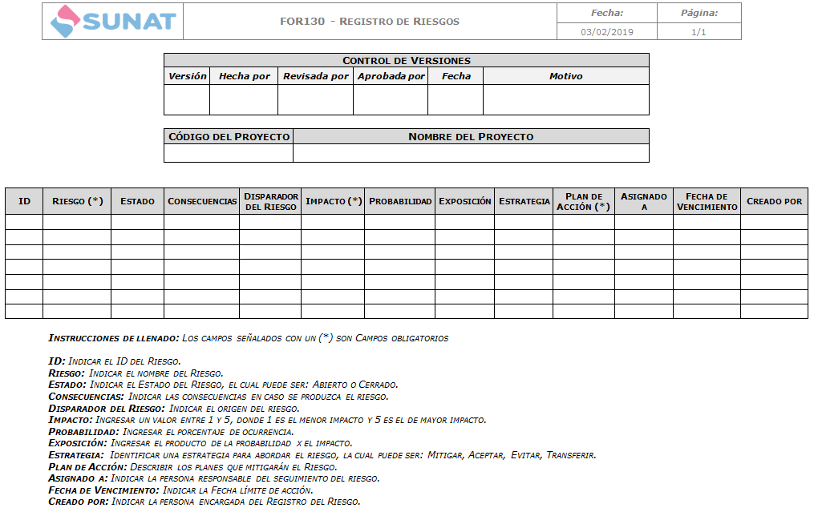
FOR130 - Registro de Riesgos

Slide 36
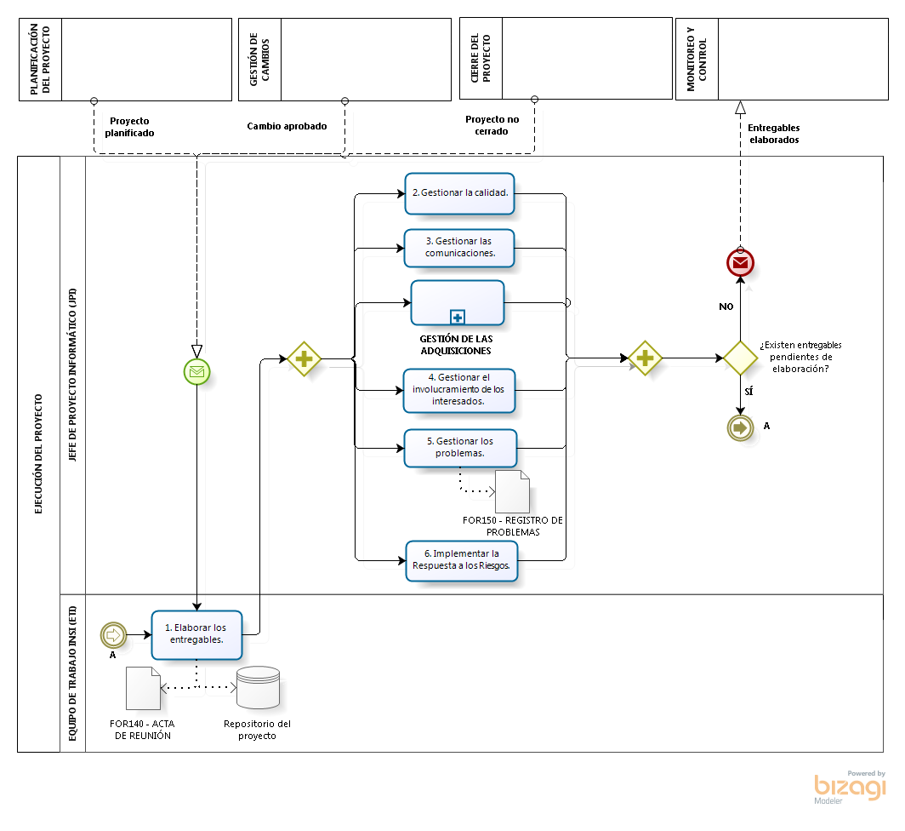
Etapa de Ejecución del Proyecto

Slide 37
MATRIZ DE ACTIVIDADES POR CLASE DE PROYECTO
Grupo de Procesos | Proceso | Clase de Proyecto
 |  | A | B | C | D
Ejecución | 7.3.1 Elaborar los entregables | √ | √ | √ | √
 | 7.3.2 Gestionar la calidad | √ | √
 | 7.3.3 Gestionar las comunicaciones | √ | √ | √
 | 7.3.4 Gestionar el involucramiento de los interesados | √ | √ | √ | √
 | 7.3.5 Gestionar los problemas | √ | √ | √ | √
 | 7.3.6 Implementar la respuesta a los riesgos | √ | √ | √ | √

Slide 38
MATRIZ DE FORMATOS
Grupo de Procesos | Formato | Clase de Proyecto
 |  | A | B | C | D
Ejecución | FOR140 - Acta de Reunión | √ | √ | √ | √
 | FOR150 - Registro de Problemas | √ | √ | √ | √

Slide 39
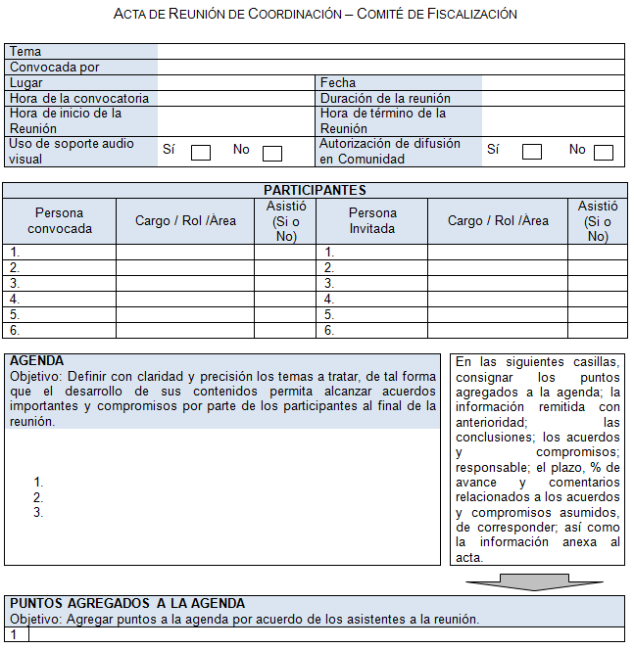
FOR140 - Acta de Reunión

Slide 40
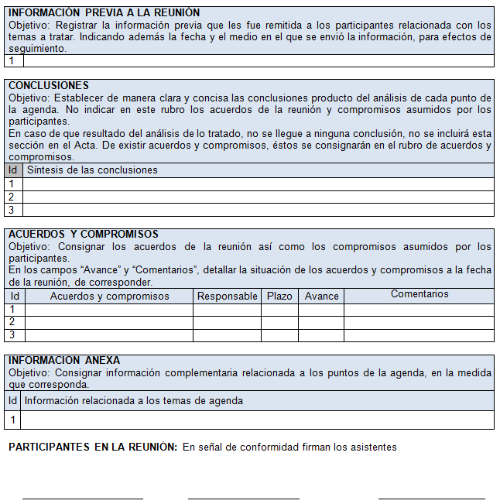
FOR140 - Acta de Reunión

Slide 41
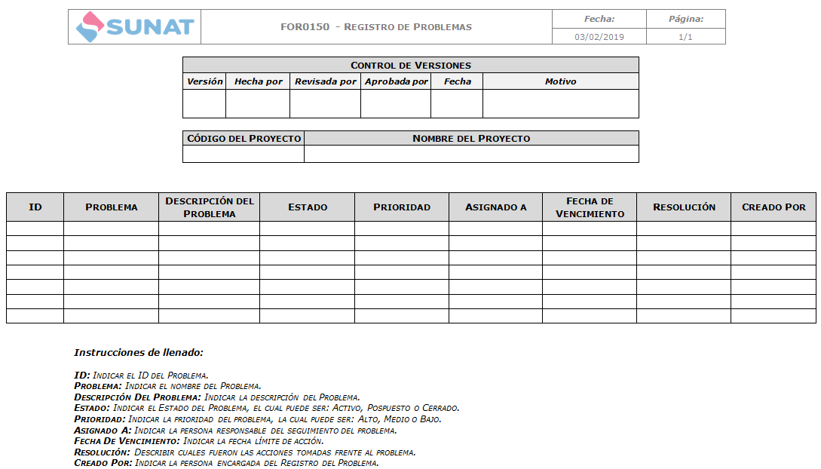
FOR150 - Registro de Problemas

Slide 42
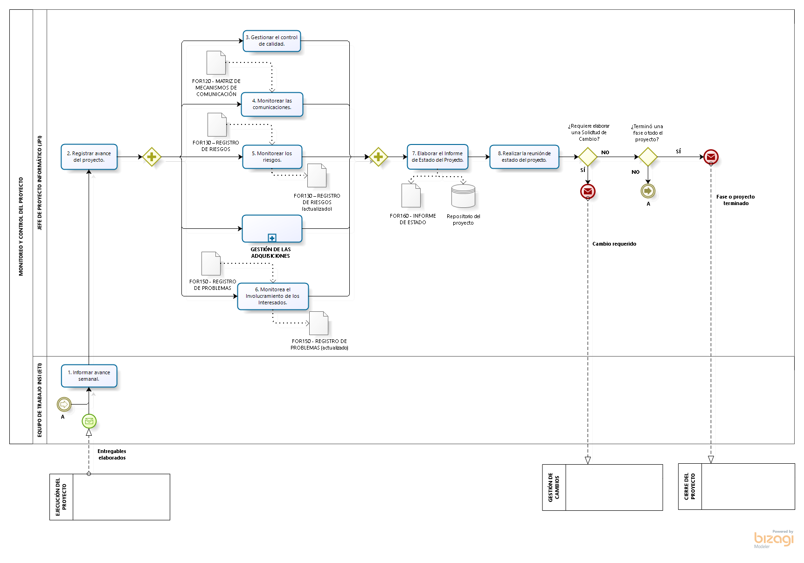
Etapa de Monitoreo y Control del Proyecto

Slide 43
MATRIZ DE ACTIVIDADES POR CLASE DE PROYECTO
Grupo de Procesos | Proceso | Clase de Proyecto
 |  | A | B | C | D
Monitoreo y Control | 7.4.1 Informar avance semanal | √ | √ | √ | √
 | 7.4.2 Registrar avance del proyecto | √ | √ | √ | √
 | 7.4.3 Gestionar el control de calidad | √ | √ | √
 | 7.4.4 Monitorear las comunicaciones | √ | √ | √
 | 7.4.5 Monitorear los riesgos | √ | √ | √
 | 7.4.6 Monitorear el Involucramiento de los Interesados | √ | √ | √
 | 7.4.7 Elaborar el Informe de Estado del Proyecto | √ | √ | √ | √
 | 7.4.8 Realizar la reunión de estado del proyecto | √ | √ | √ | √

Slide 44
MATRIZ DE FORMATOS
Grupo de Procesos | Formato | Clase de Proyecto
 |  | A | B | C | D
Monitoreo y Control | FOR160 - Informe de Estado | √ | √ | √ | √

Slide 45
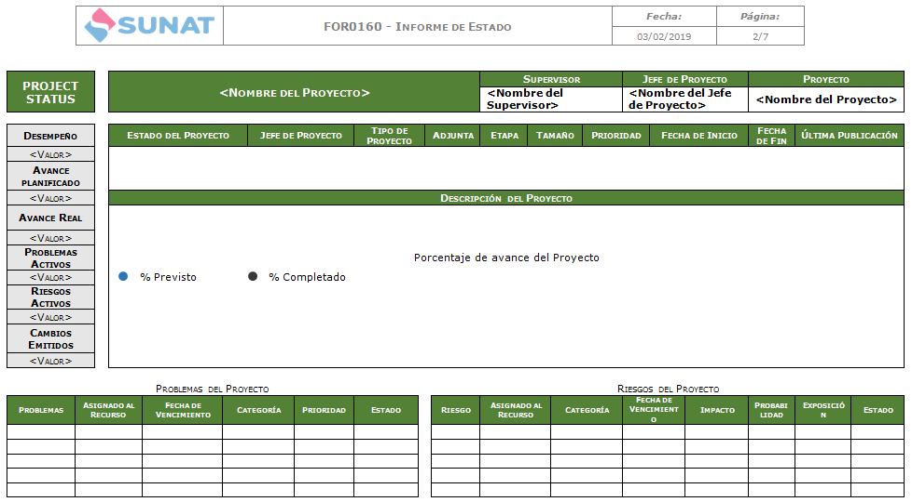
FOR160 - Informe de Estado

Slide 46
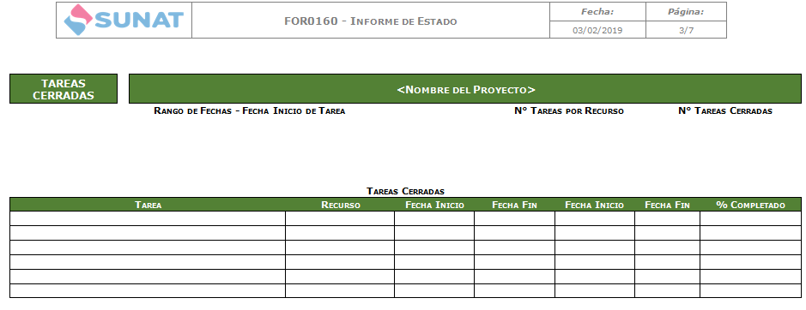
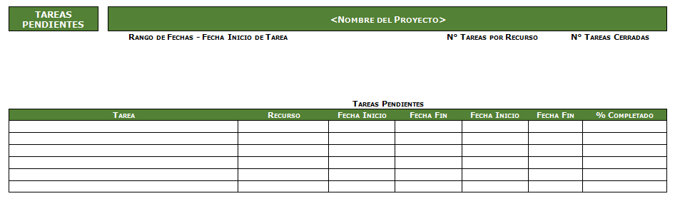
FOR160 - Informe de Estado

Slide 47
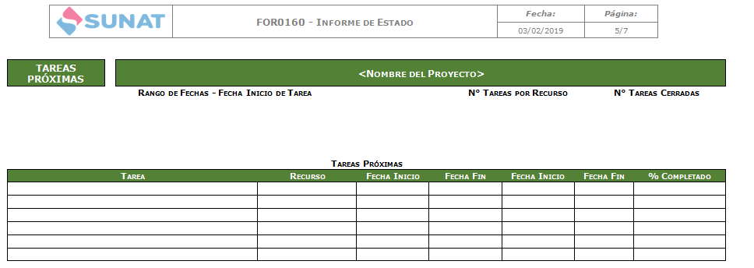
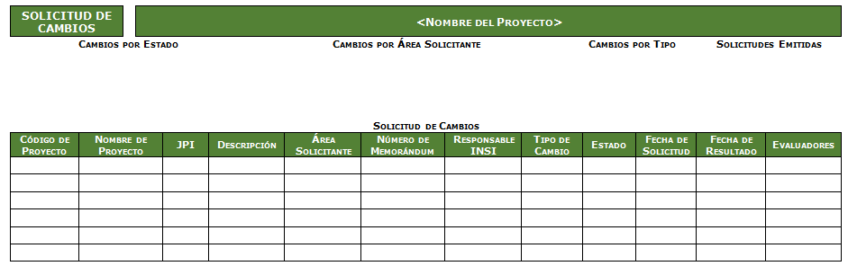
FOR160 - Informe de Estado

Slide 48
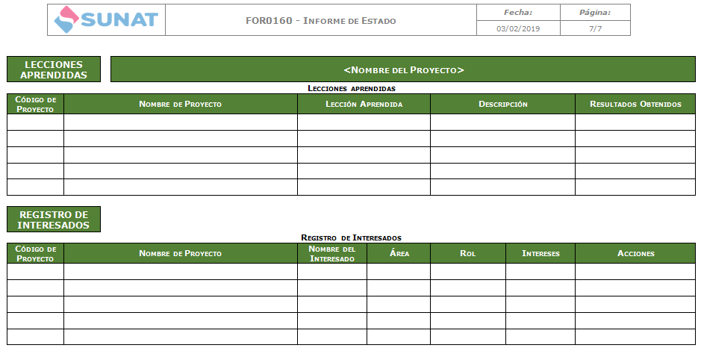
FOR160 - Informe de Estado

Slide 49
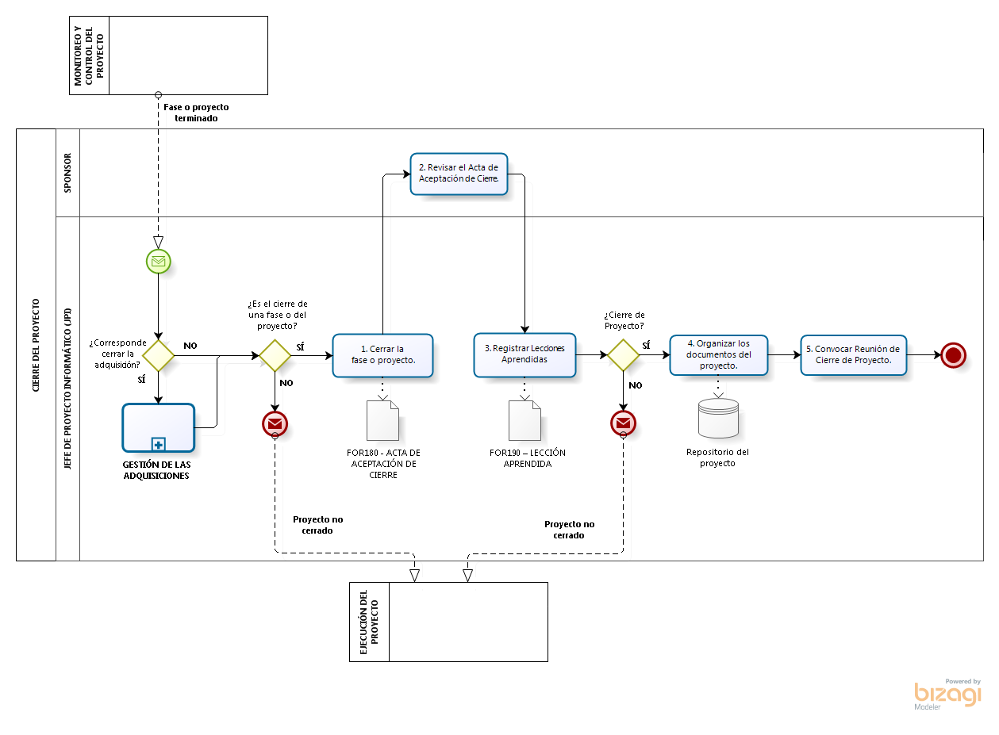
Etapa de Cierre del Proyecto

Slide 50
MATRIZ DE ACTIVIDADES POR CLASE DE PROYECTO
Grupo de Procesos | Proceso | Clase de Proyecto
 |  | A | B | C | D
Cierre | 7.5.1 Cerrar la fase o proyecto | √ | √ | √ | √
 | 7.5.2 Revisar el Acta de Aceptación de Cierre | √ | √ | √
 | 7.5.3 Registrar Lecciones Aprendidas | √ | √ | √
 | 7.5.4 Organizar los documentos del proyecto | √ | √ | √ | √
 | 7.5.5 Convocar Reunión de Cierre de Proyecto | √ | √ | √

Slide 51
MATRIZ DE FORMATOS
Grupo de Procesos | Formato | Clase de Proyecto
 |  | A | B | C | D
Cierre | FOR180 - Acta de Aceptación de Cierre | √ | √ | √
 | FOR190 – Lección Aprendida | √ | √ | √

Slide 52
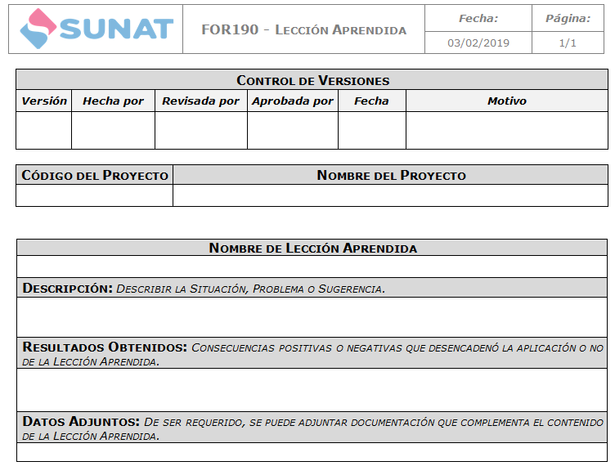
FOR190 – Lección Aprendida

Slide 53
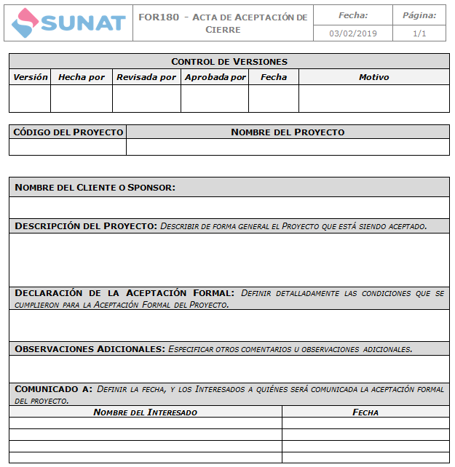
FOR180 - Acta de Aceptación de Cierre

Slide 54
Procedimiento para la Gestión Ágil de Proyectos Informáticos

Slide 55
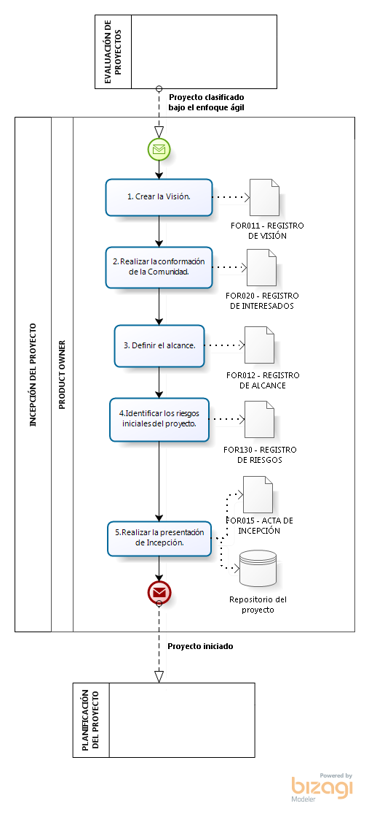
Fase de Incepción del Proyecto

Slide 56
MATRIZ DE FORMATOS
Fase | Formato
Incepción | FOR010 - Acta de Constitución del Proyecto
 | FOR011 - Registro de Visión
 | FOR012 - Registro de Alcance
 | FOR015 - Acta de Incepción
 | FOR020 - Registro de Interesados
 | FOR130 - Registro de Riesgos

Slide 57
FOR010 - Acta de Constitución del Proyecto

Slide 58
FOR010 - Acta de Constitución del Proyecto

Slide 59
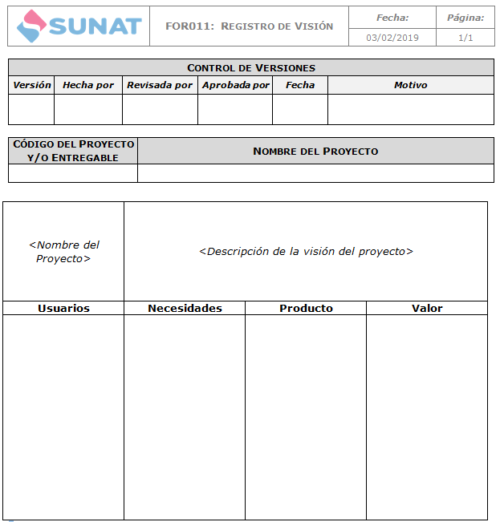
FOR011 - Registro de Visión

Slide 60
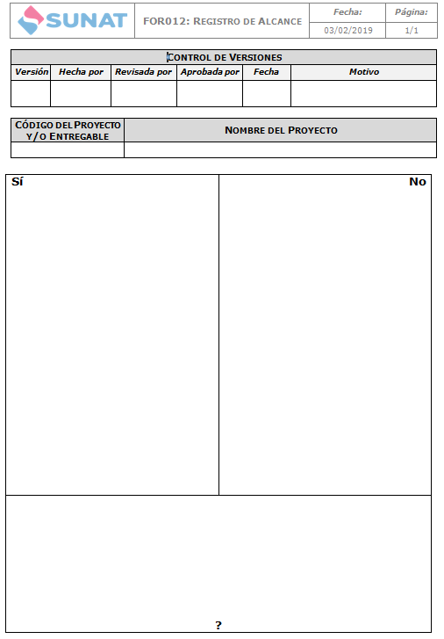
FOR012 - Registro de Alcance

Slide 61
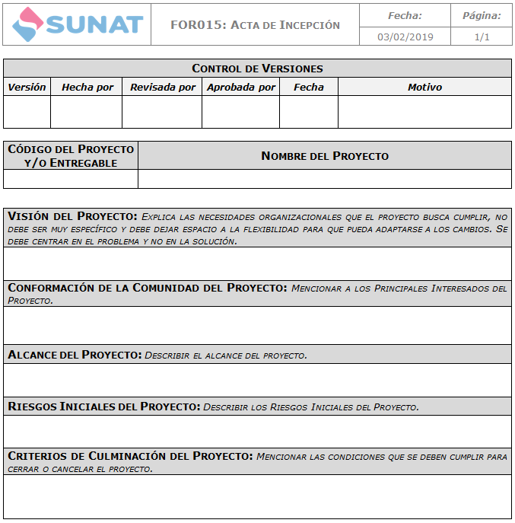
FOR015 - Acta de Incepción

Slide 62
FOR020 - Registro de Interesados

Slide 63
FOR130 - Registro de Riesgos

Slide 64
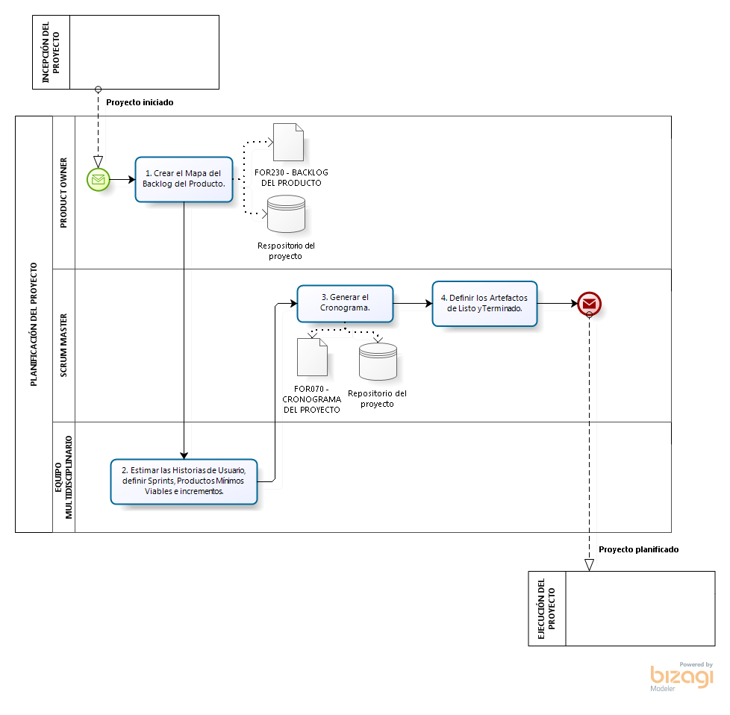
Fase de Planificación del Proyecto

Slide 65
MATRIZ DE FORMATOS
Fase | Formato
Planificación | FOR230 - Backlog del Producto
 | FOR070 - Cronograma del Proyecto

Slide 66
FOR230 - Backlog del Producto

Slide 67
FOR070 - Cronograma del Proyecto

Slide 68
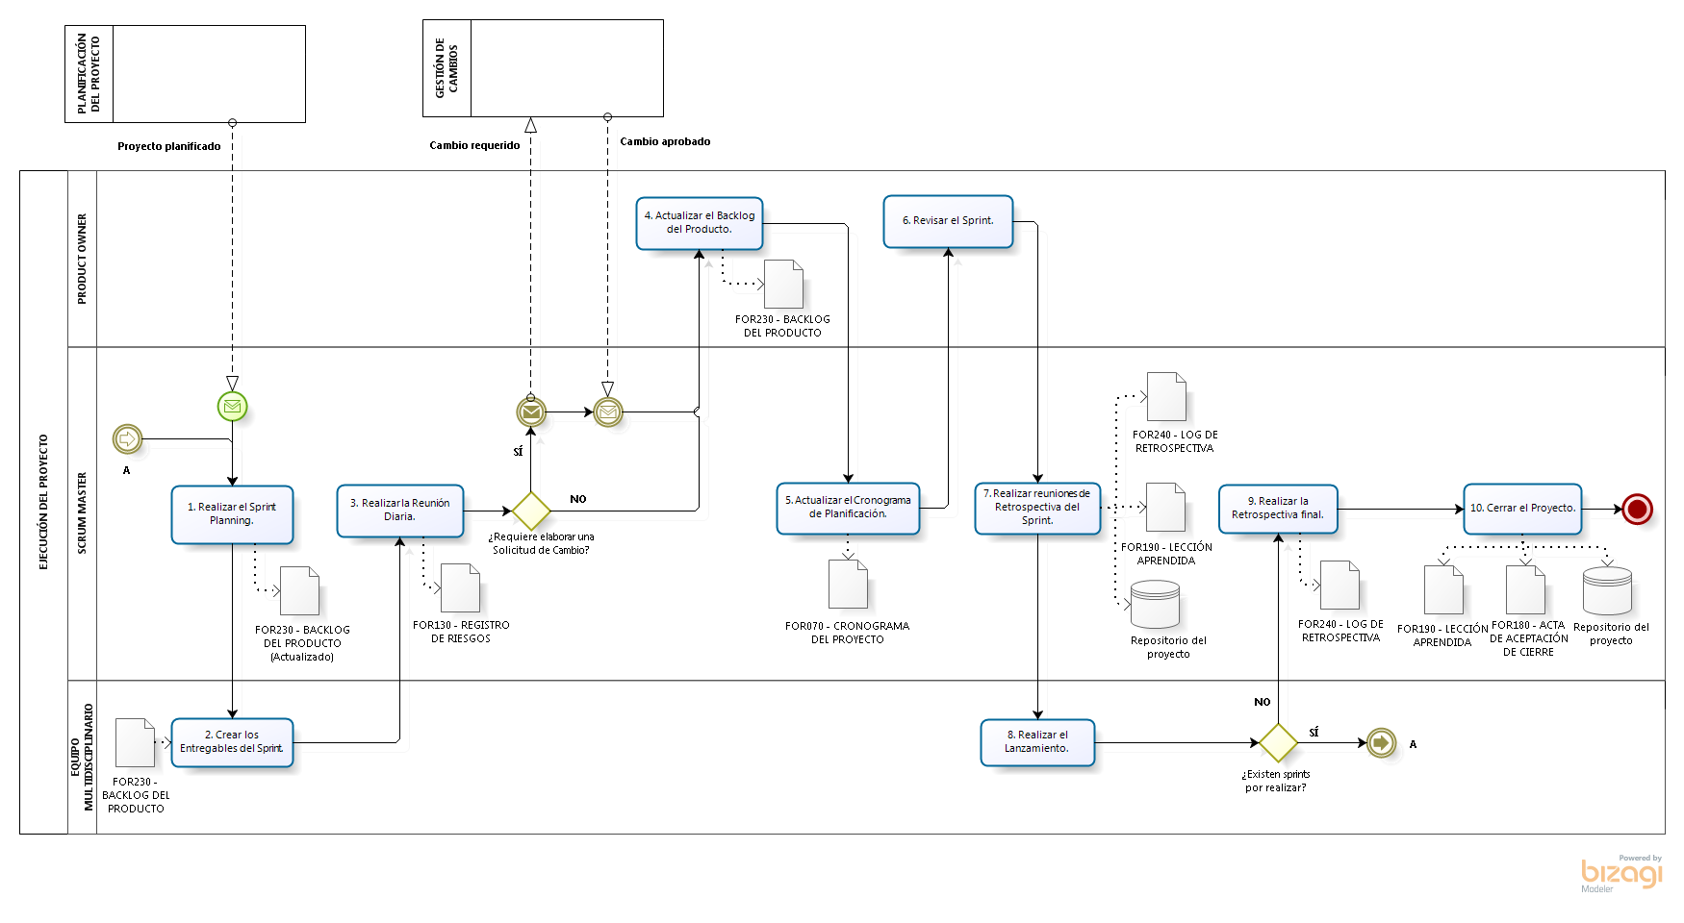
Etapa de Ejecución del Proyecto

Slide 69
MATRIZ DE FORMATOS
Fase | Formato
Ejecución | FOR240 - Log de Retrospectiva
 | FOR190 - Lección Aprendida
 | FOR180 - Acta de Aceptación de Cierre
 | FOR170 - Solicitud de Cambio

Slide 70
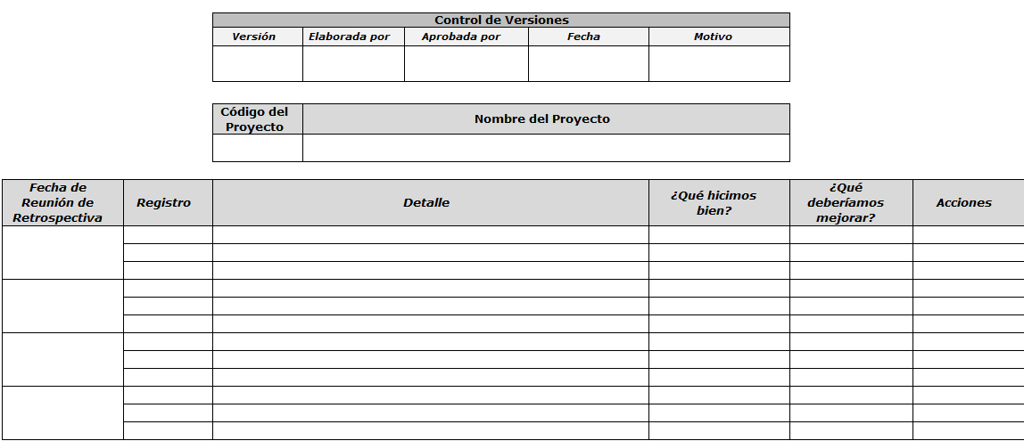
FOR240 - Log de Retrospectiva

Slide 71
FOR190 – Lección Aprendida

Slide 72
FOR180 - Acta de Aceptación de Cierre

Slide 73
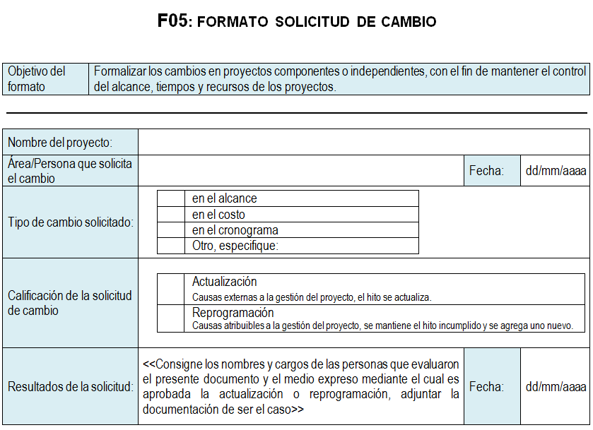
FOR170 - Solicitud de Cambio

Slide 74
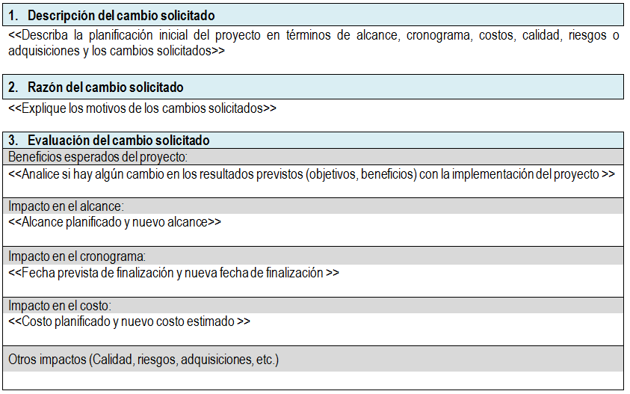
FOR170 - Solicitud de Cambio

Slide 75
Procedimiento para la Gestión de Cambios

Slide 76
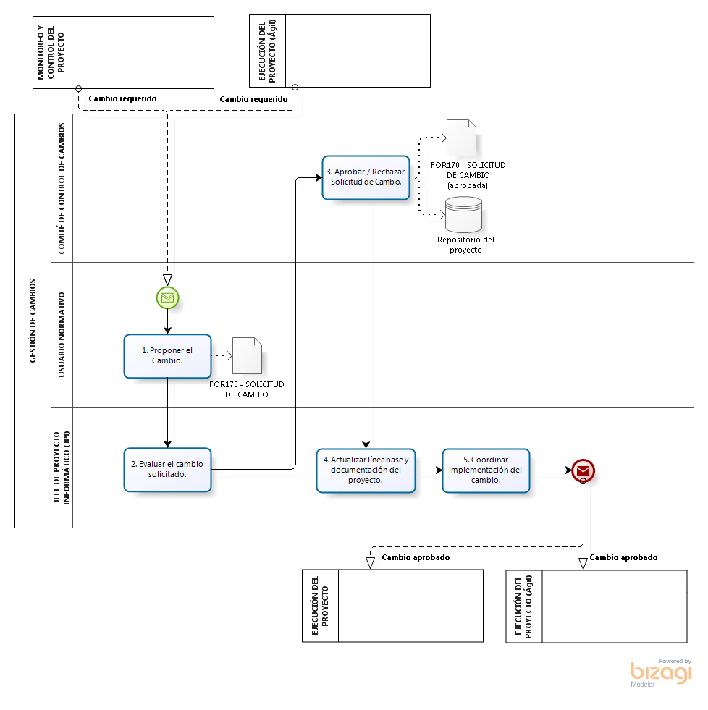
Gestión de Cambios

Slide 77
MATRIZ DE FORMATOS
Formato | Gestión de Proyectos de enfoque tradicional |  |  |  | Gestión de Proyectos de enfoque Ágil
 | Clase de Proyecto
 | A | B | C | D
FOR170 - Solicitud de Cambio | √ | √ | √ | √ | √

Slide 78
FOR170 - Solicitud de Cambio

Slide 79
FOR170 - Solicitud de Cambio

Slide 80
Procedimiento para la Gestión de Adquisiciones

Slide 81
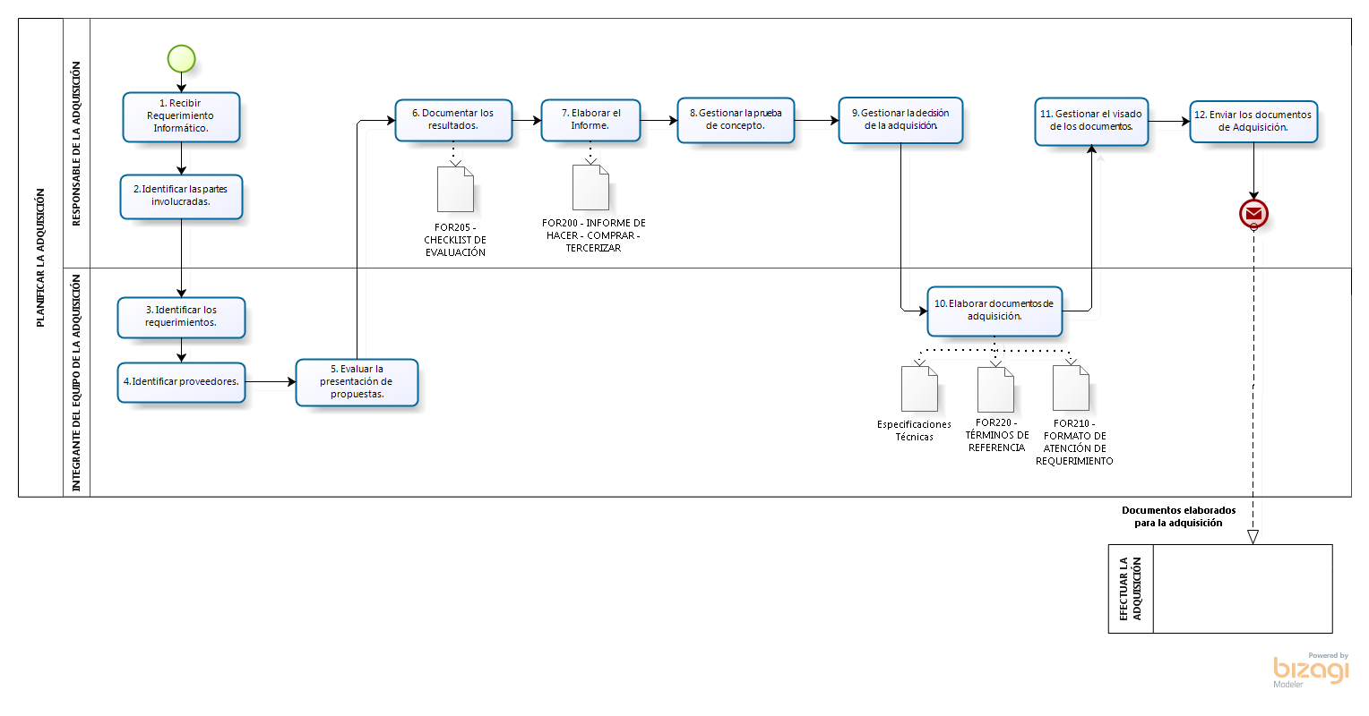
Planificar la Adquisición

Slide 82
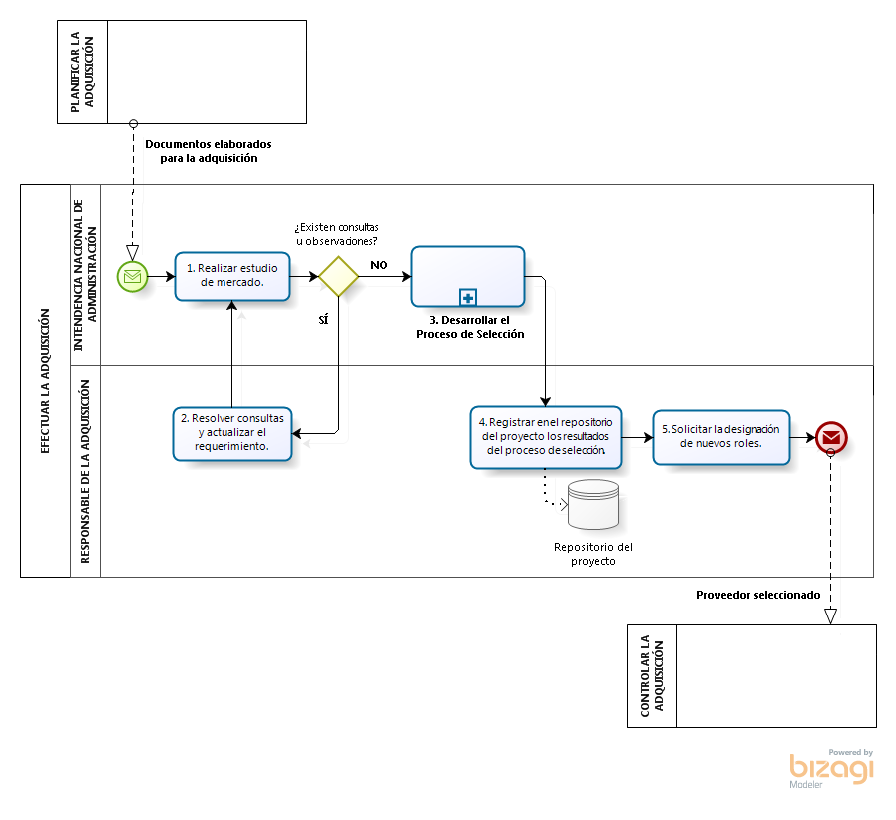
Efectuar la Adquisición

Slide 83
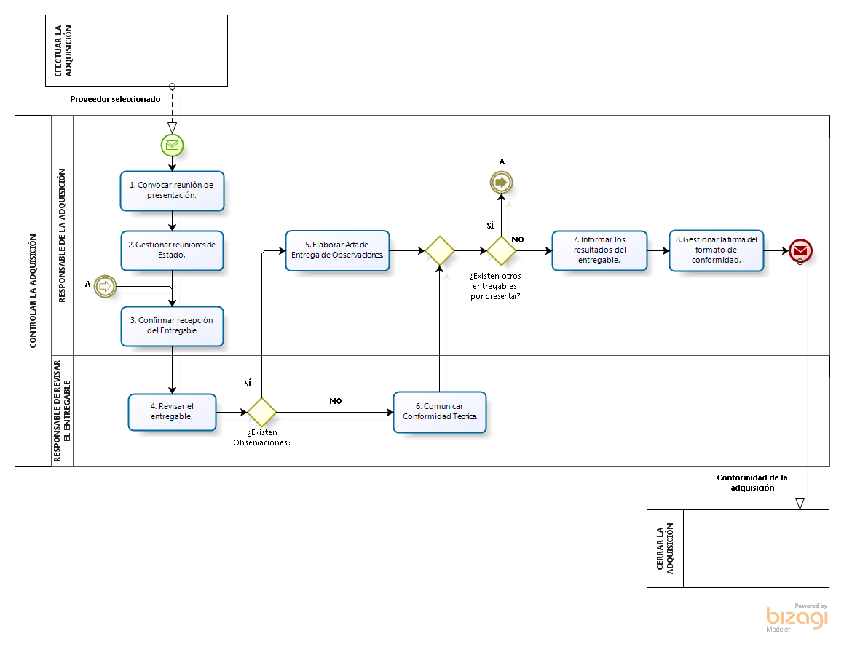
Controlar la Adquisición

Slide 84
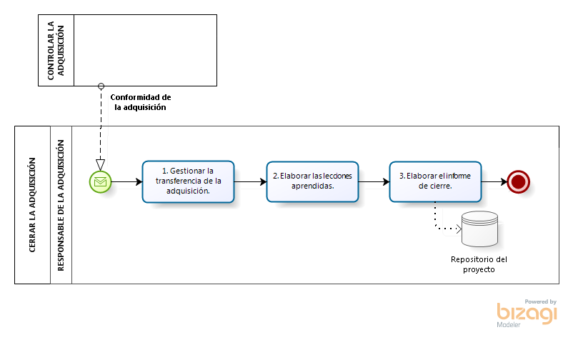
Cerrar la Adquisición

Slide 85
MATRIZ DE FORMATOS
Formato | Clase de Proyecto
 | A | B | C | D
FOR200 - Informe de Hacer-Comprar-Tercerizar (Formato INSI) | √ | √ | √ | √
FOR205 - Checklist de Evaluación | √ | √ | √ | √
FOR210 - Formato de Atención de Requerimiento (Formato INSI) | √ | √ | √ | √
FOR220 - Especificaciones Técnicas / Términos de Referencia (Formato INSI) | √ | √ | √ | √

Slide 86
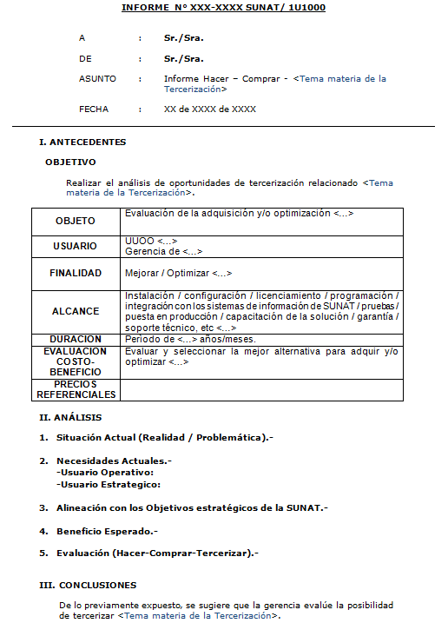
FOR200 - Informe de Hacer-Comprar-Tercerizar

Slide 87
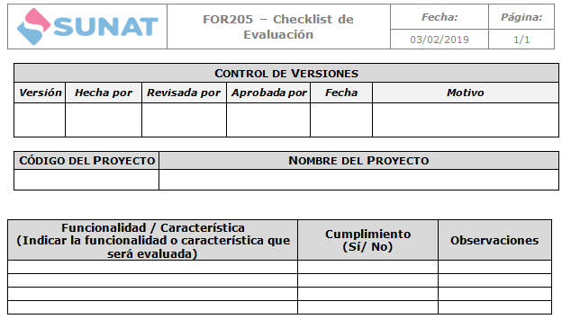
FOR205 - Checklist de Evaluación

Slide 88

FOR210 - Formato de Atención de Requerimiento

Slide 89

FOR210 - Formato de Atención de Requerimiento

Slide 90

FOR210 - Formato de Atención de Requerimiento

Slide 91

FOR220 - Especificaciones Técnicas / Términos de Referencia

Slide 92

FOR220 - Especificaciones Técnicas / Términos de Referencia

Slide 93
Procedimiento de Gestión de Configuración aplicado a la documentación de proyectos

Slide 94
OBJETIVO
Establecer un procedimiento de Gestión de Configuración, que permita llevar a cabo una adecuada organización de los artefactos (documentación) generados en los proyectos informáticos.

Slide 95

ALCANCE
El presente procedimiento está dirigido a los colaboradores de la DGPROY, responsables de generar y mantener actualizados los artefactos (documentación) elaborados en los proyectos informáticos, se incluye también los artefactos que se reciben como resultado de alguna adquisición.

Slide 96
Estructura del repositorio de Documentación
NIVEL 0 | NIVEL 1 | NIVEL 2 | ARTEFACTO | NOMENCLATURA
Requerimientos | [Código Proyecto] _[Descripción de Proyecto según figura en el portafolio] | 1_Gestión_Proyecto Informático | Acta de Evaluación del Enfoque Gestión de Proyectos | Acta_Evaluación_[Código_Proyecto].doc
 |  |  | Plan de Gestión de Proyectos Informáticos | Plan _Gestión_Proyecto_Inf_[Código Proyecto].doc
 |  |  | Plan de Gestión Ágil de Proyectos Informáticos | Plan _Gestión_Ágil_Proyecto_Inf_[Código Proyecto].doc
 |  |  | Acta de Constitución del Proyecto | Acta_proyecto_[Código Proyecto].doc
 |  |  | Acta de Incepción | Acta_incepción_[Código Proyecto].doc
 |  |  | Clasificación de Interesados | Clasificación_Interesados_[Código Proyecto].doc
 |  |  | Enunciado del Alcance del Proyecto | Enunciado_Alcance_Proyecto_[Código Proyecto].doc
 |  |  | Estructura de Desglose del Trabajo | Estructura_Desglose_Trabajo_[Código Proyecto].doc
 |  |  | Diccionario EDT | Diccionario_EDT_[Código Proyecto].doc
 |  |  | Matriz de Actividades de Calidad | Matriz_Actividades_Calidad_[Código Proyecto].doc
 |  |  | Organigrama del Proyecto | Organigrama_Proyecto_[Código Proyecto].doc
 |  |  | Matriz RACI | Matriz_RACI_[Código Proyecto].doc
 |  |  | Matriz de Mecanismos de Comunicación | Matriz_Mecanismos_Comunicación_[Código Proyecto].doc
 |  |  | Acta de Reunión | Acta_reunión_[Código Proyecto].doc
 |  |  | Solicitud de Cambio | SC_[Fecha de fin de elaboración de la SC]_[Código Proyecto]. doc
 |  |  | Acta de Aceptación de Cierre | Acta_Aceptación_Cierre_[Código Proyecto].doc
 |  |  | Backlog del Producto | Backlog_producto_[Código Proyecto]. xlsx
 |  |  | Log de Retrospectiva | Log_retrospectiva_[Código Proyecto]. xlsx
 |  | 2_Modelamiento_Proceso | Ficha de formulación | f1_[Código Proyecto].doc
 |  |  | Modelo de Procesos de Negocio (MPN) | mpn_[código del MPN].doc
 |  |  | Diagrama MPN | mpn_[código del MPN]_diagrama.bpm
 |  |  | Ficha de Determinación de Proceso (FDP) | fdp_[código del MPN].xlsx
 |  |  | Lista V&V MPN | lv_[código del MPN]_mpn.xlsx
 |  |  | Analisis de sistema de información y de la solucion tecnológica | iasi_[Código Proyecto].doc
 |  | 3_Adquisicion | Informe Hacer-Comprar-Tercerizar | hacer_comp_terce_[Código Adquisición].doc
 |  |  | Formato de Atención de Requerimiento | far_[Código Adquisición].doc
 |  |  | Términos de referencia | tdr_[Código Adquisición].doc
 |  |  | Especificaciones Técnicas | eett_[Código Adquisición].doc
 |  |  | Informe técnico previo de evaluación del software | Inf_tpes_[Código Adquisición].doc
 |  |  | Informe de estandarización | Inf_est_[Código Adquisición].doc
 |  |  | Bases Integradas | bas_int_[Código Adquisición].doc
 |  |  | Cotizaciones | cotiz_prov_[Código Adquisición]_[Nombre Proveedor].pdf
 |  |  | Contrato | Contrato_[Código Adquisición].pdf

Slide 97
Estructura del repositorio de Documentación (POL)
NIVEL 0 | NIVEL 1 | NIVEL 2 | ARTEFACTO | NOMENCLATURA
Requerimientos | [Código Proyecto] _[Descripción de Proyecto según figura en el portafolio] | 1_Gestión_Proyecto Informático | Registro Interesados (*) | Registro_Interesados_[Código Proyecto].doc
 |  |  | Cronograma del Proyecto (*) | Cronograma_Proyecto_[Código Proyecto].doc
 |  |  | Costos y Equipo del Proyecto (*) | Costos_Equipo_Proyecto_[Código Proyecto].doc
 |  |  | Registro de Riesgos (*) | Registro_Riesgos_[Código Proyecto].doc
 |  |  | Registro de Problemas (*) | Registro_Problemas_[Código Proyecto].doc
 |  |  | Informe de Estado (*) | Informe_Estado_[Código Proyecto].doc
 |  |  | Lección Aprendida (*) | Lección_Aprendida_[Código Proyecto].doc

Slide 98

¿Preguntas?

